Slide 1
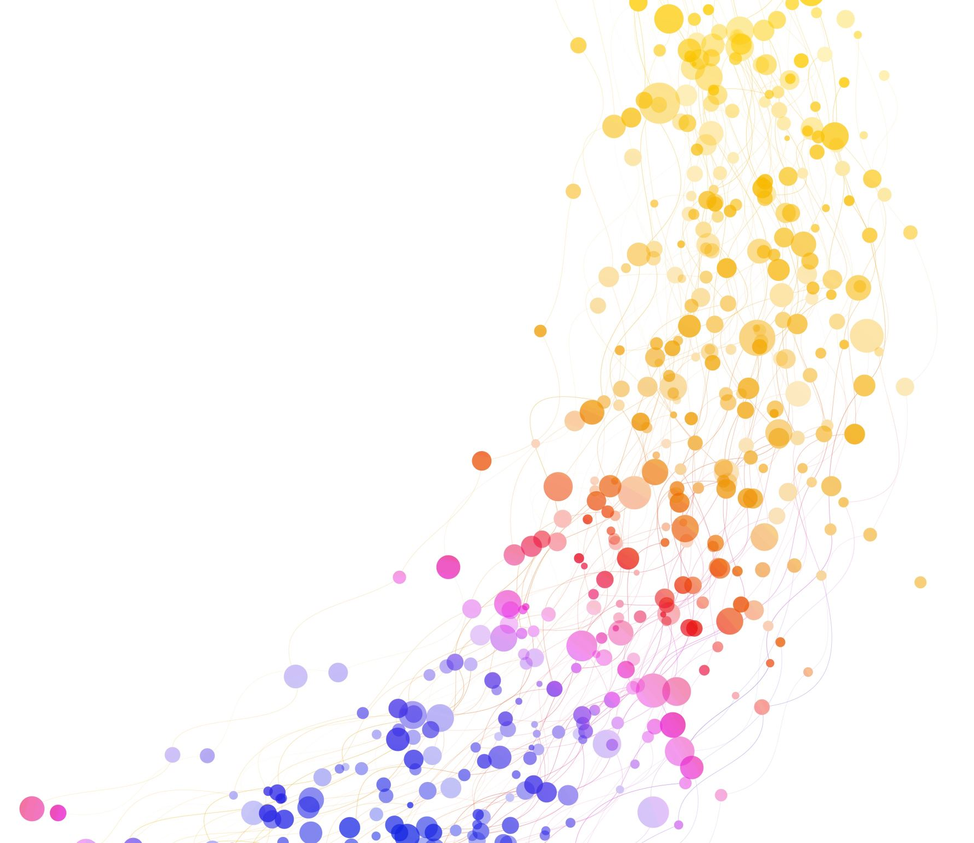
Estadística del mes de Noviembre 2024 Área Jurídica

